Slide 1
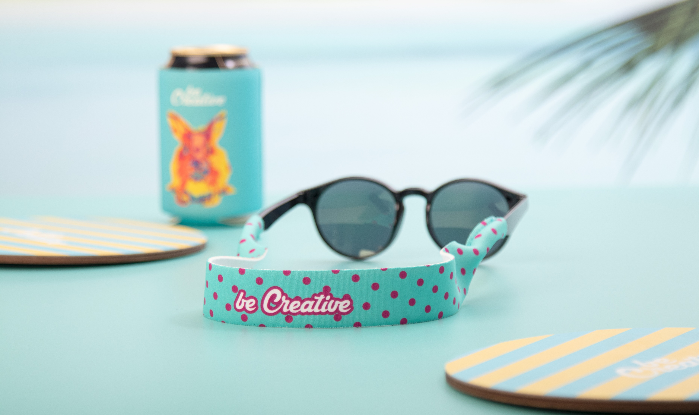
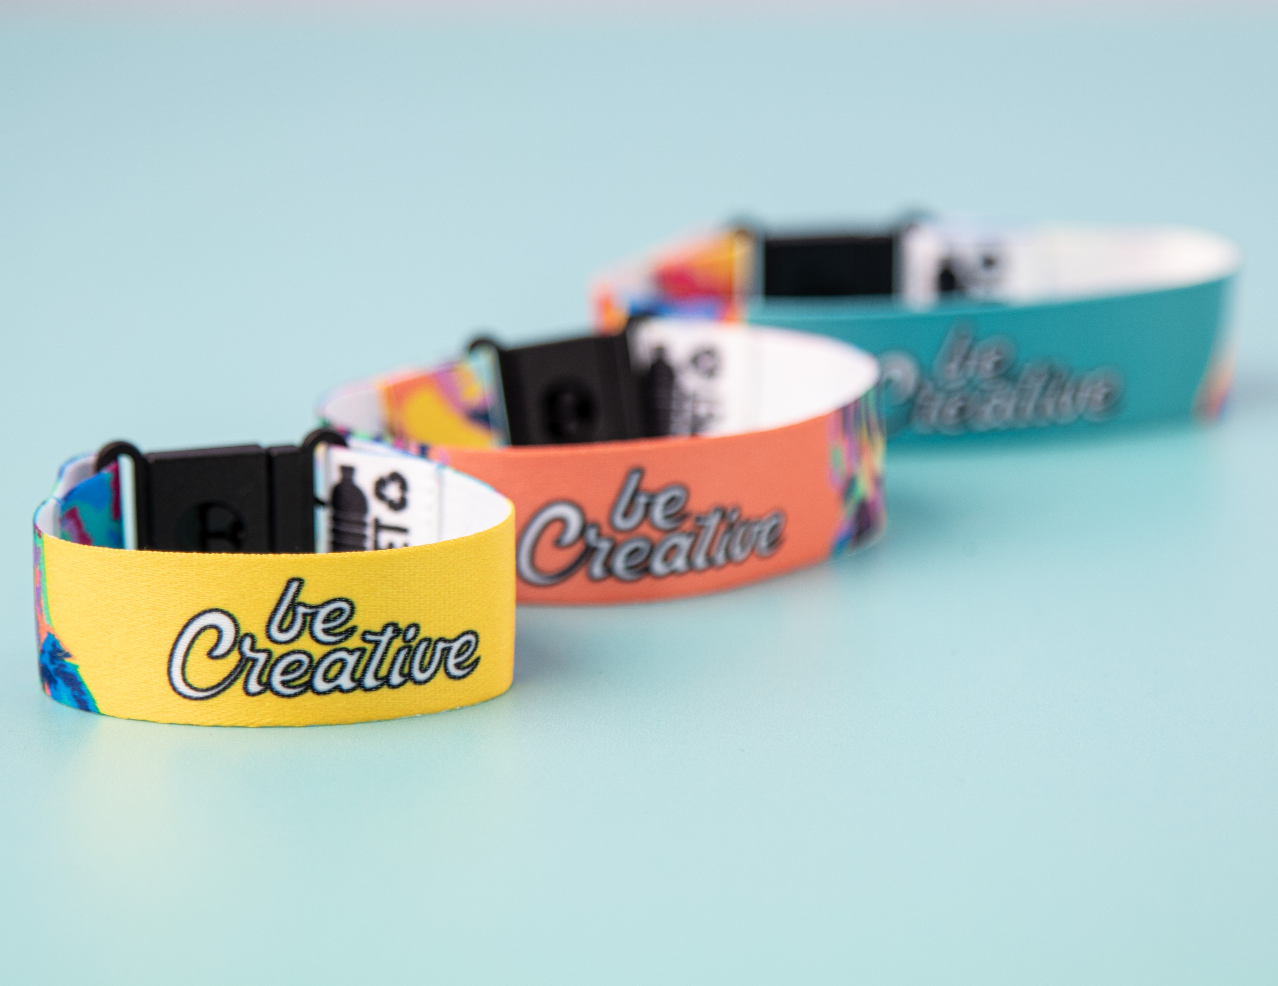
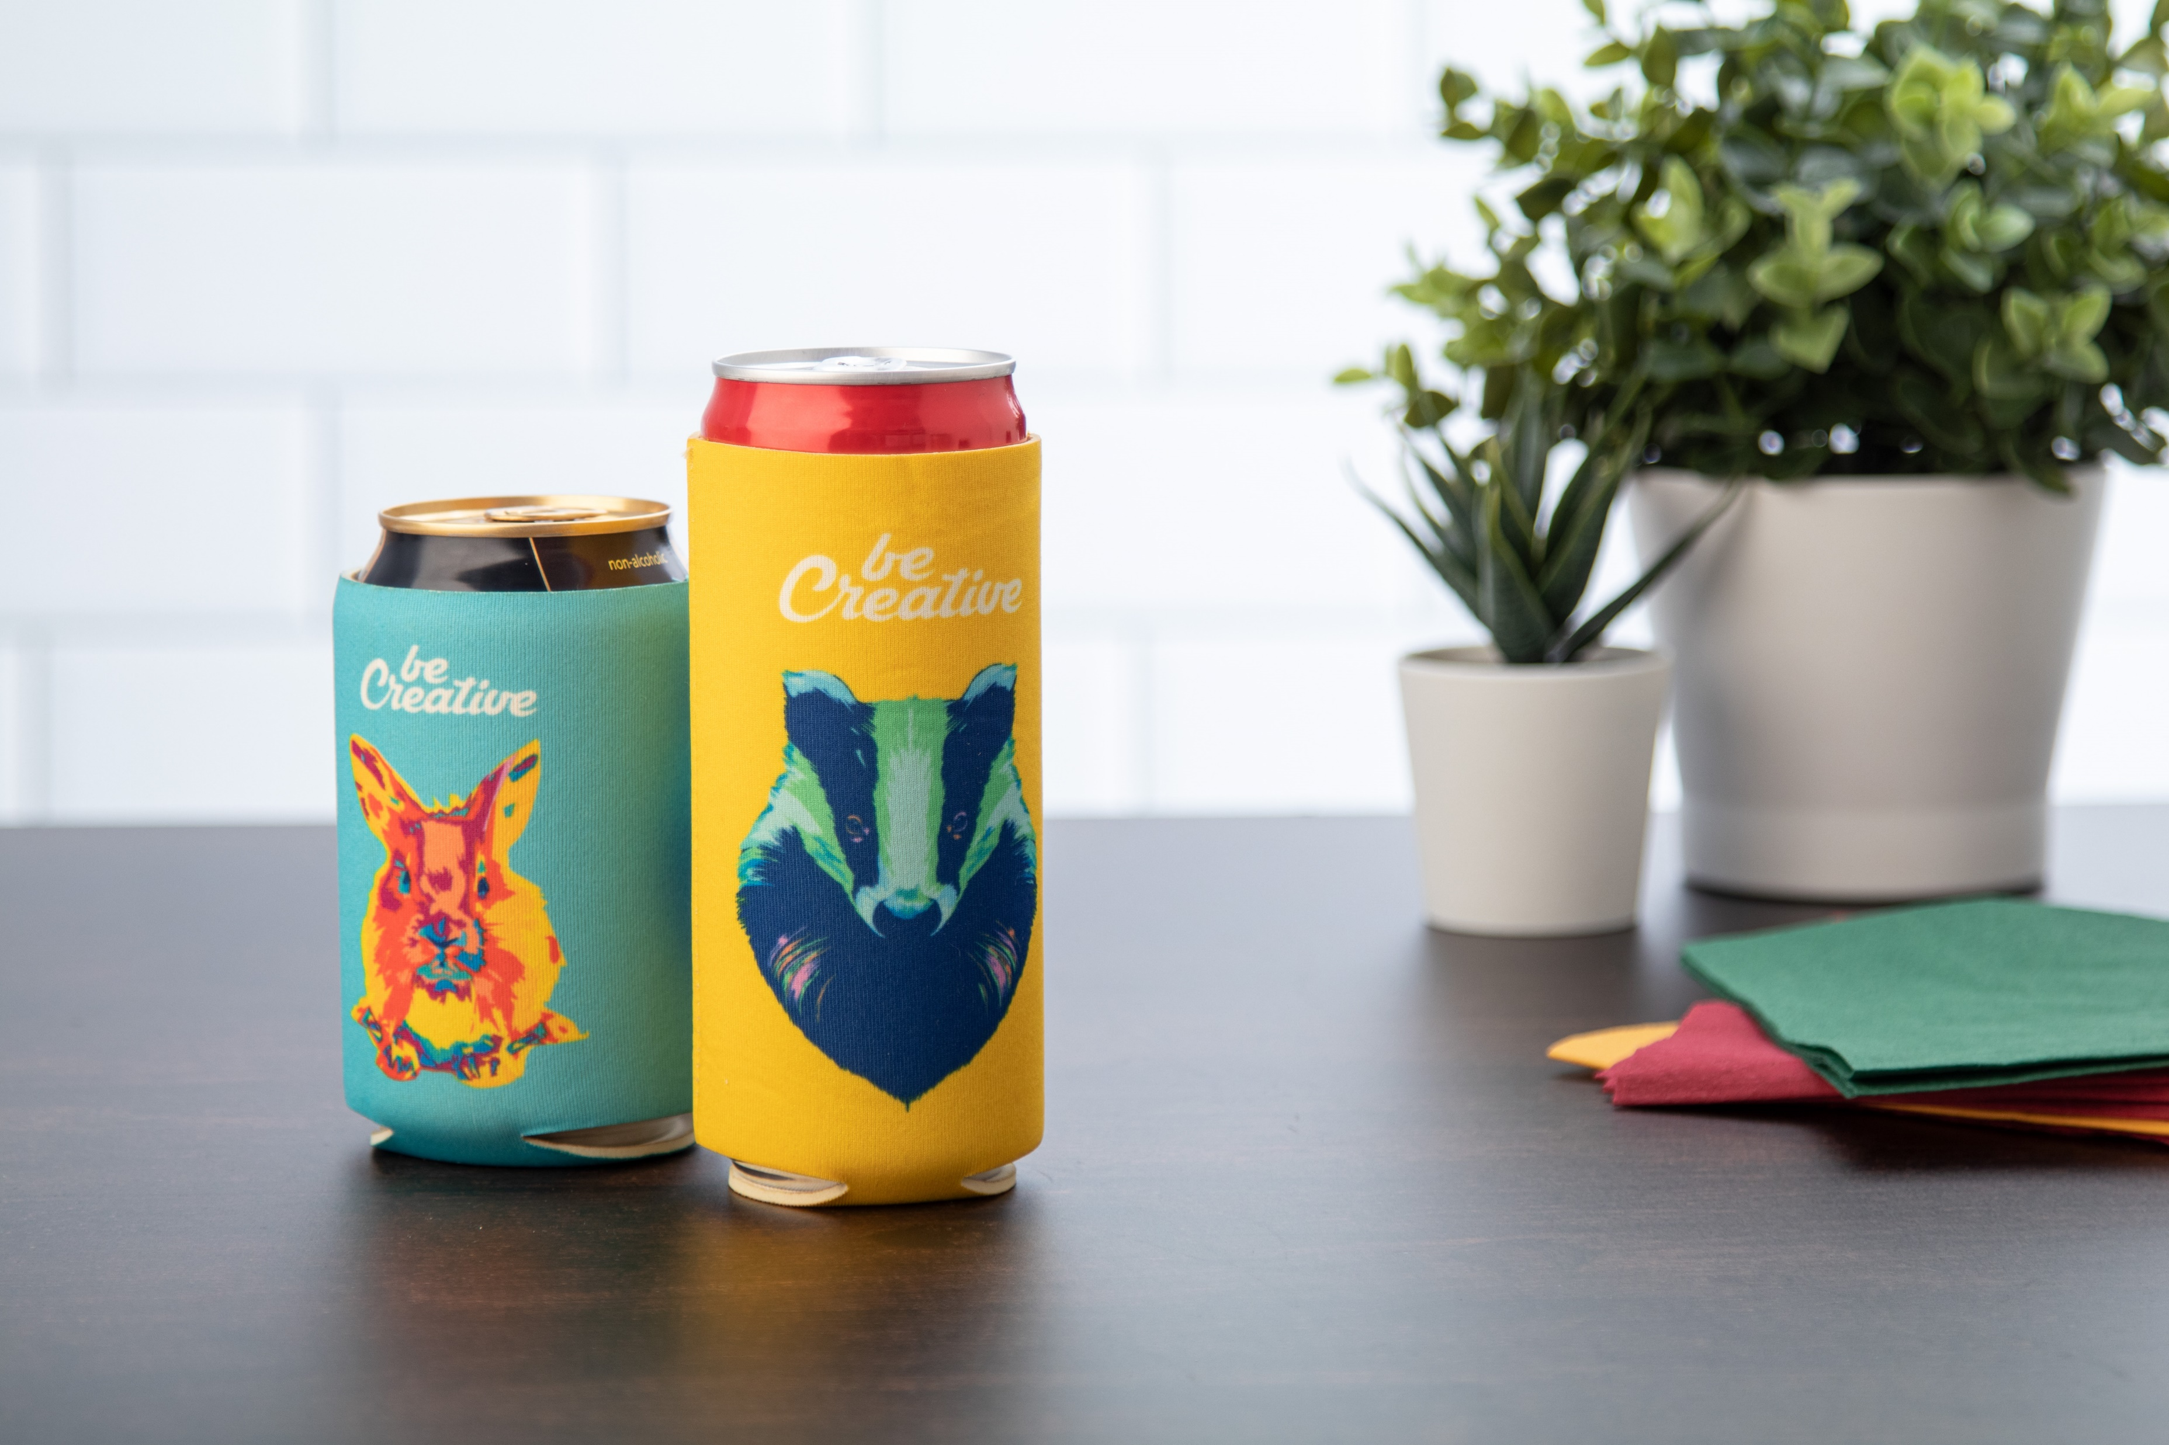
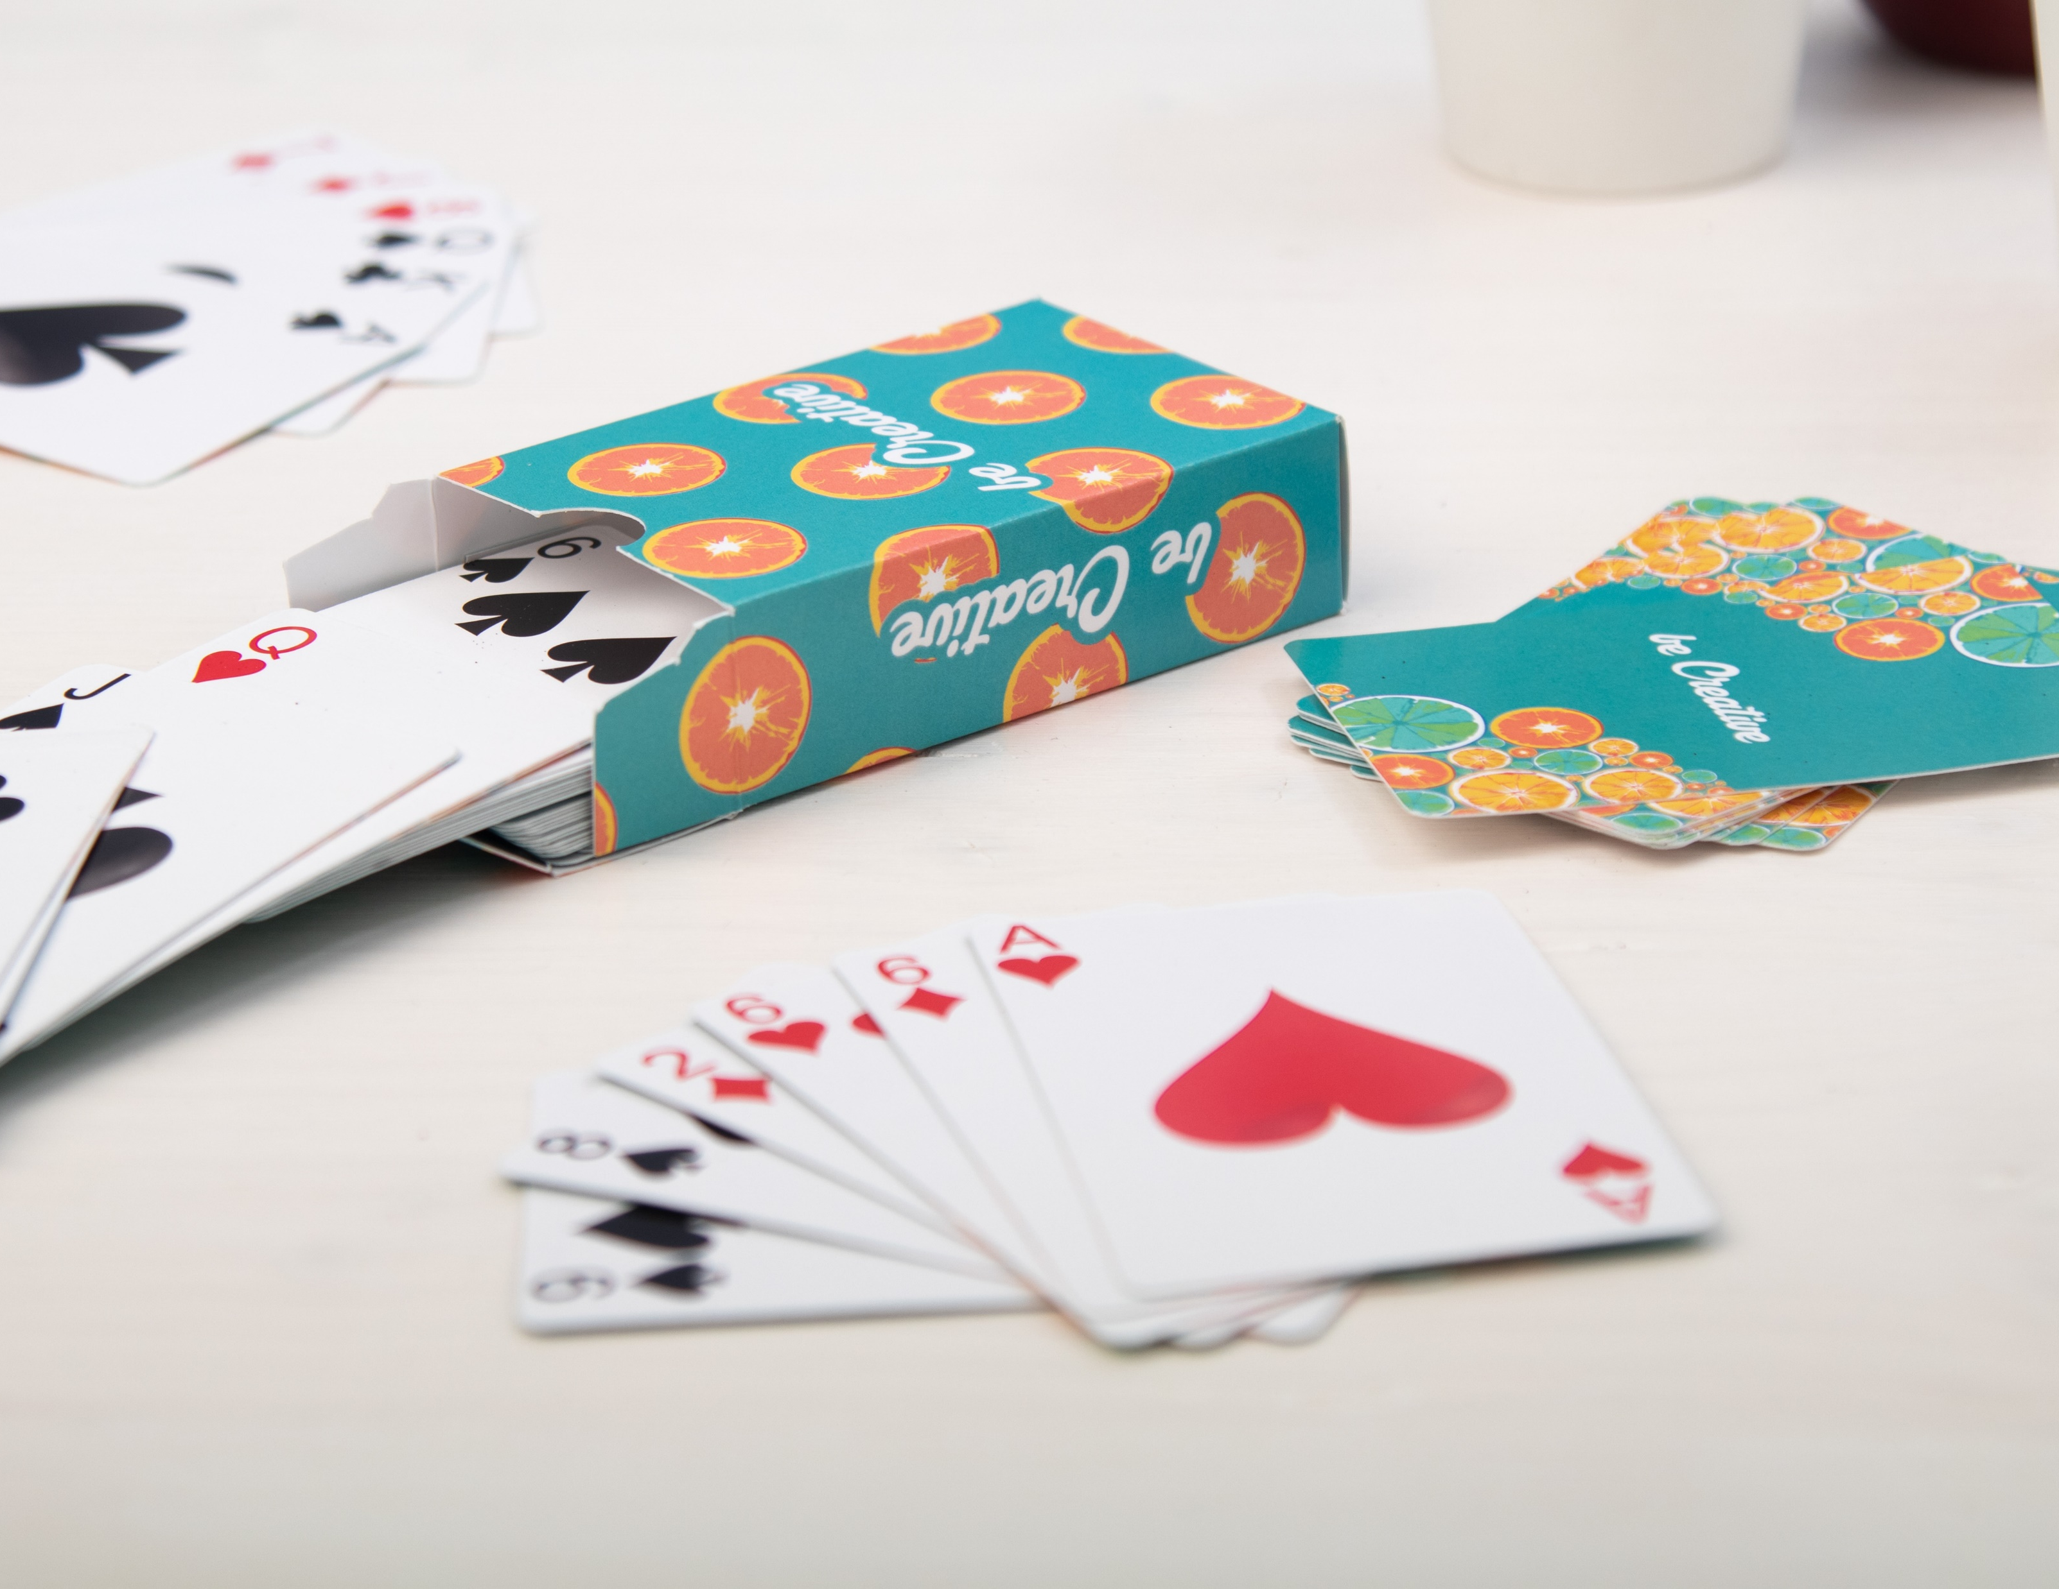
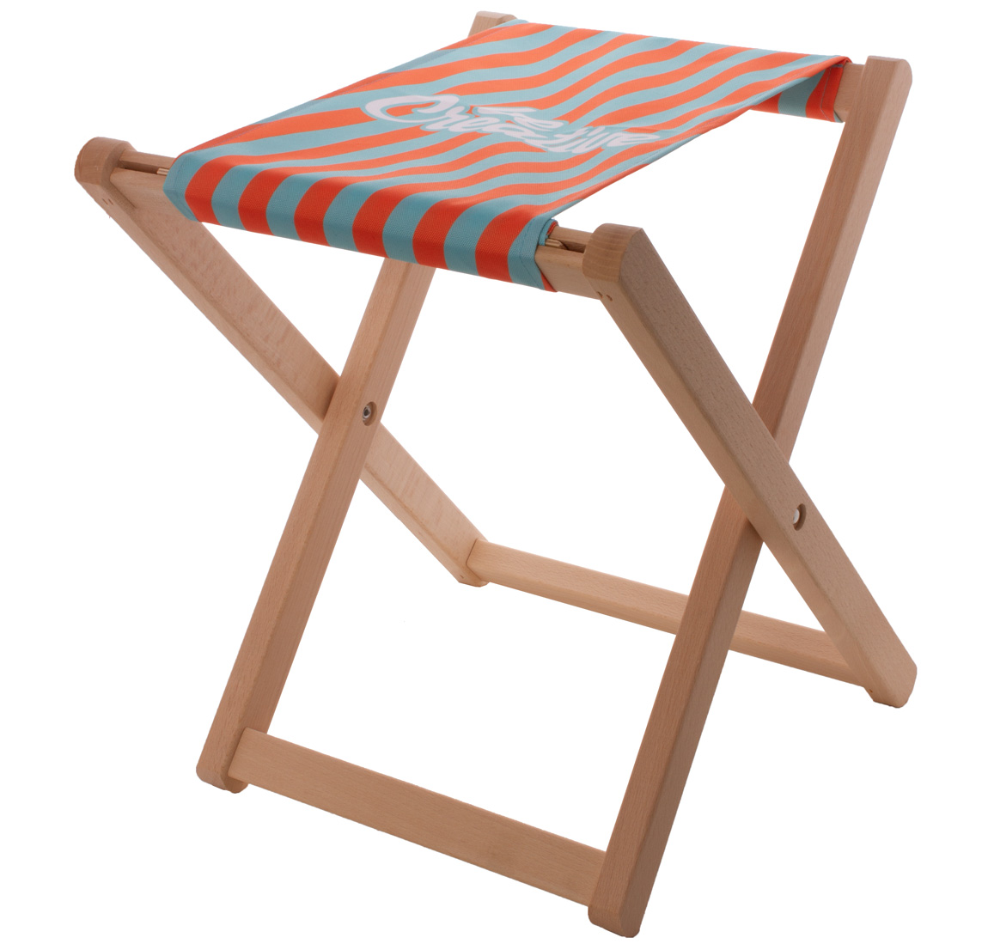
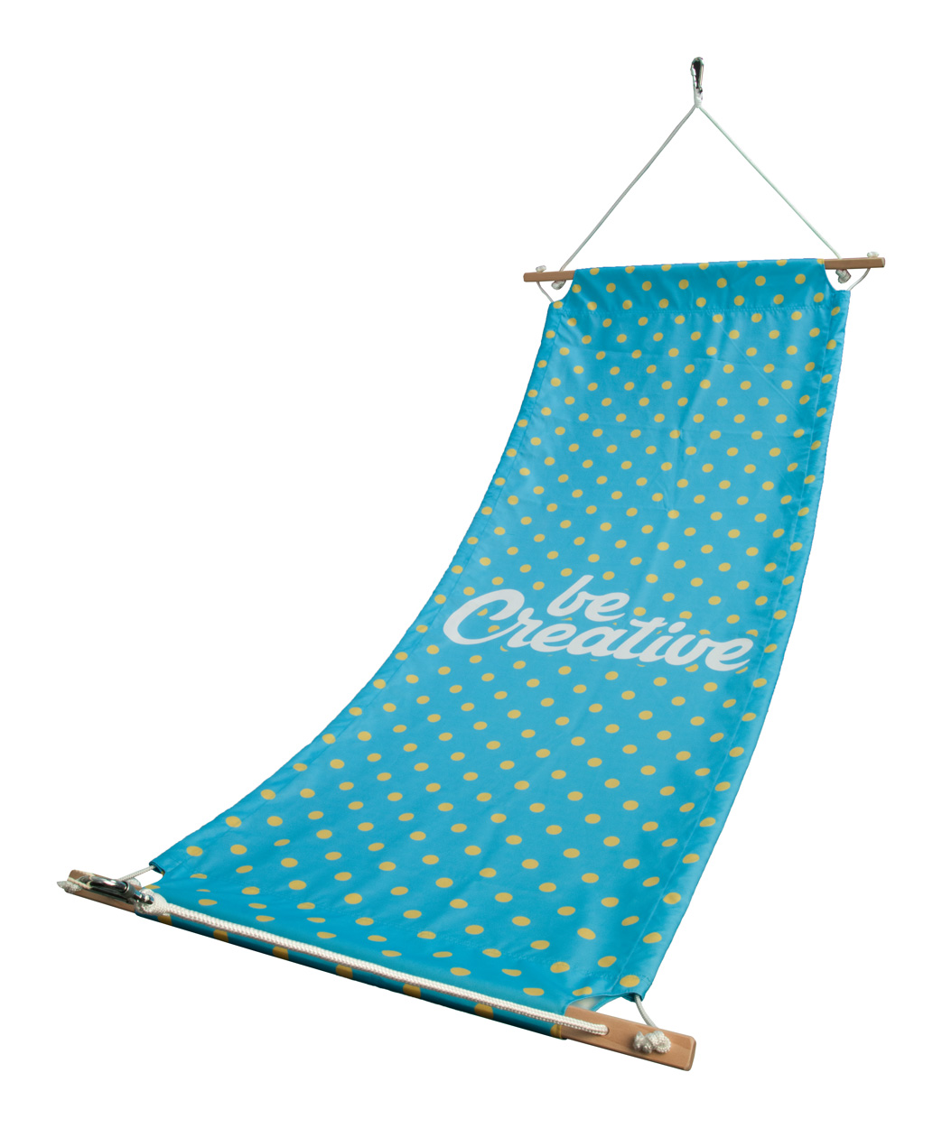
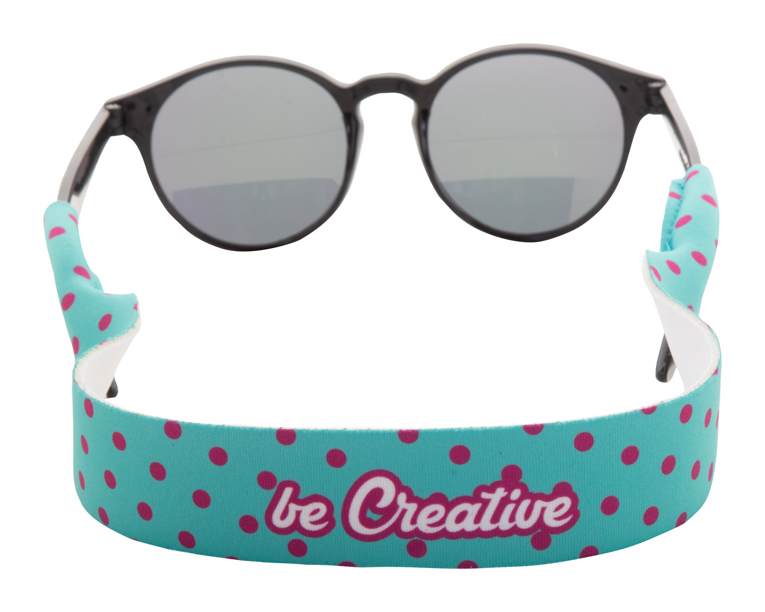
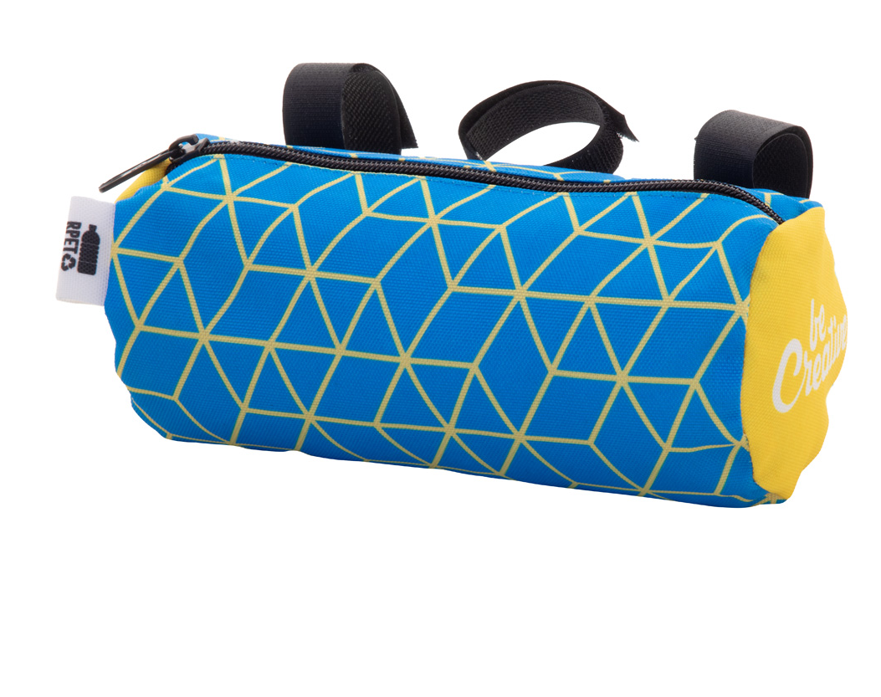
Tutaj umieść swoje dane kontaktowe!
Rozpocznij nową przygodę
Lato w końcu nadeszło, a pogoda jest idealna do spędzania czasu na świeżym powietrzu z ulubionymi zajęciami, takimi jak jazda na rowerze lub relaks na plaży. Zabierz ze sobą nasze personalizowane akcesoria, aby jak najlepiej wykorzystać każdą sekundę.
SuboBike Handle AP716661
Personalizowana, zapinana na zamek torba rowerowa na kierownicę z poliestru 600D RPET z regulowanymi paskami na rzepy.
00,00 zł
PrintCan AP716426
Personalizowane, neoprenowe etui na standardową puszkę 0,33 L.
00,00 zł
CreaCard AP716550
Personalizowane klasyczna karty do gry z papieru typu kraft w pudełku.
00,00 zł
Nissi
AP716645
Drewniany stołek plażowy z tkaniną poliestrową 600D RPET z nadrukiem sublimacyjnym.
00,00 zł
Mayaba
AP716644
Personalizowany hamak z poliestru 600D RPET z nadrukiem w full kolorze i drewnianą ramą.
00,00 zł
Fanseat Fold
AP716666
Personalizowany, neoprenowy pasek do okularów.
00,00 zł
SuboBike Handle
AP716661
Personalizowana, zapinana na zamek torba rowerowa na kierownicę z poliestru 600D RPET z regulowanymi paskami na rzepy.
00,00 zł
Tutaj umieść swoje warunki promocji!
.......
.......
.......
www.WriteYourWebsiteHere.com

